Slide 1
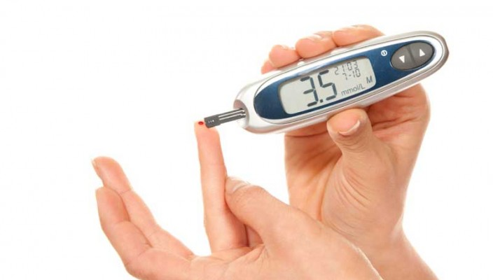
НЕИНФЕКЦИОННАЯ ЭПИДЕМИЯ
ХХI ВЕКА

Slide 2
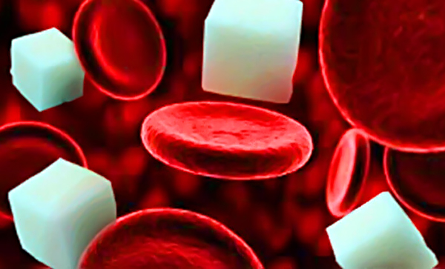
АКТУАЛЬНОСТЬ
Смертность от диабета на 3-м месте
после смертности от сердечно-сосудистых и онкологических заболеваний
(более 300 000 смертей в год)

Slide 3
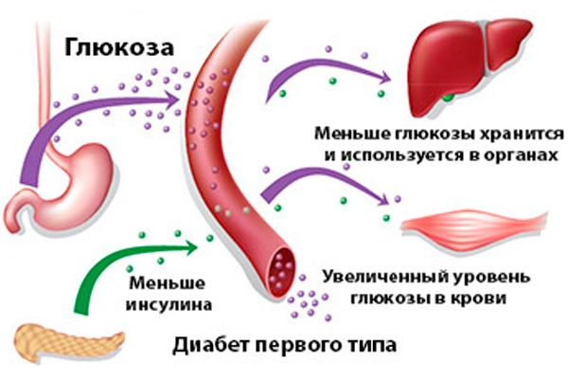
АКТУАЛЬНОСТЬ
Более 350 миллионов человек в мире страдают от диабета.
Большая часть из них – больные диабетом 2 типа.
По прогнозам, к 2030 году число больных диабетом
вырастет до 500 000 000

Slide 4
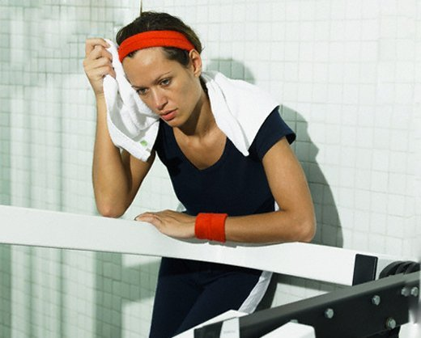
АКТУАЛЬНОСТЬ
ДИАБЕТ ОПАСЕН ОСТРЫМИ ОСЛОЖНЕНИЯМИ
ДИАБЕТИЧЕСКАЯ ПОЛИНЕЙРОПАТИЯ
ДИАБЕТИЧЕСКАЯ КОМА
КЕТОАЦИДОЗ
ГИПОГЛИКЕМИЯ – СНИЖЕНИЕ УРОВНЯ САХАРА КРОВИ ДО ОПАСНОГО

Slide 5
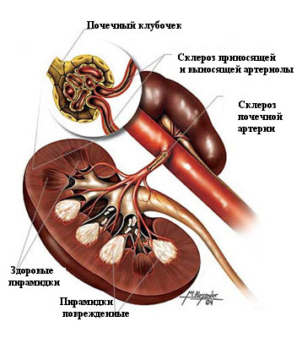
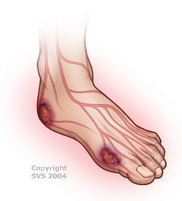
АКТУАЛЬНОСТЬ
ДИАБЕТИЧЕСКАЯ НЕФРОПАТИЯ
ДИАБЕТИЧЕСКАЯ
ОСТЕОАРТРОПАТИЯ
До 75% больных диабетом
ДО 78% БОЛЬНЫХ ДИАБЕТОМ

Slide 6

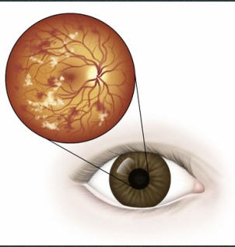
АКТУАЛЬНОСТЬ
Диабетическая офтальмопатия
Диабетическая
энцефалопатия
Нарушение углеводного обмена в 70% случаев приводит к хронической гипоксии, влекущей за собой нарушения сетчатки глаза – ретинопатии, и в 30% случаев – к раннему развитию катаракты (помутнения хрусталика)
Изменения психо-эмоциональной сферы
в виде эмоциональной лабильности, депрессии

Slide 7
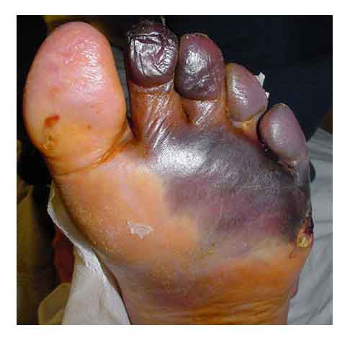
АКТУАЛЬНОСТЬ
СИНДРОМ ДИАБЕТИЧЕСКОЙ СТОПЫ
НЕКРОТИЧЕСКИЕ ПРОЦЕССЫ
В МЫШЦАХ, КОСТЯХ, СУСТАВАХ НОГ
ОСНОВНАЯ ПРИЧИНА АМПУТАЦИИ

Slide 8
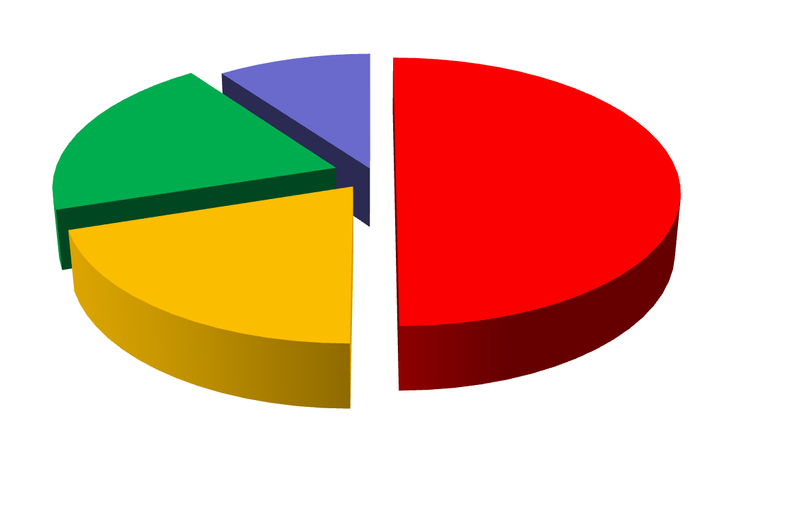
Физическое здоровье человека
Уровень развития медицины
Продукты питания и образ жизни
10%
20%
50%
20%
Состояние окружающей среды
Наследственность

Slide 9
7 показателей здоровья
Артериаль-ное давление 120/80
Показатель холестерина до 6,5
Число сердечных сокращений 65-75
Гемоглобин
120-160
Сахар
в крови
3,5-5,5
Температура тела =36,6
Вес= рост-100

Slide 10
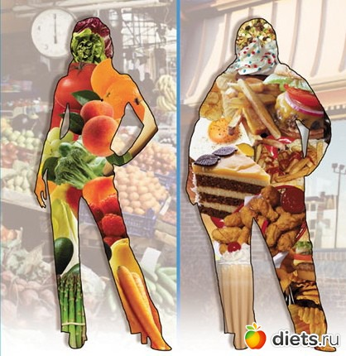
Человек есть то,
Что он ест

Slide 11
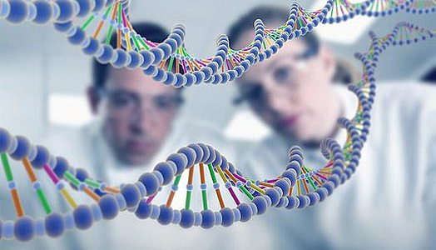
ГМО
Искусственное добавление чужеродных генов грубо нарушает точно отрегулированный генетический контроль нормальной клетки.
В настоящее время эта молодая наука технически несовершенна.
Знания о ДНК, молекуле наследственности, недостаточны.

Slide 12
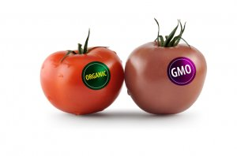
Генномодифицированные продукты уже не несут того энергетического и питательного заряда, который призваны нести.

Slide 13
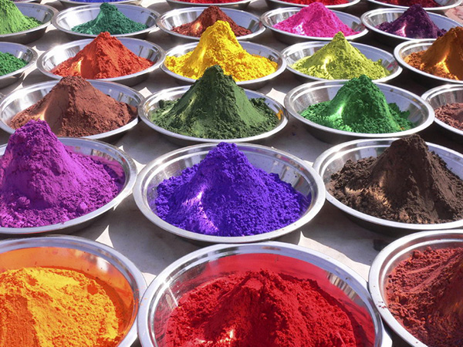
Пищевые добавки
В наш индустриальный век
огромное количество людей сосредоточилось в городах.
Резко возросла численность мирового населения,
которое необходимо кормить.

Slide 14
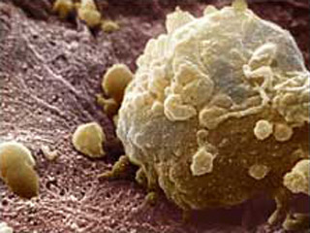
Пищевые добавки провоцируют
Злокачественные новообразования:
Е 103, 105, 121, 123, 125, 126, 130, 131, 142, 152, 210, 211, 213-217, 240, 330, 447, 924

Slide 15
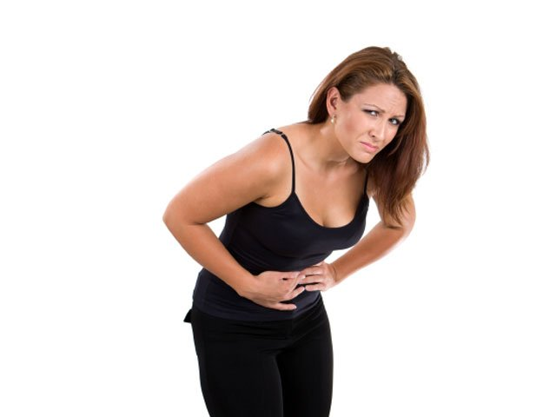
Пищевые добавки вызывают
Заболевания желудочно-кишечного тракта:
Е 221-226, 320-322, 338-341, 407, 450, 461-466

Slide 16
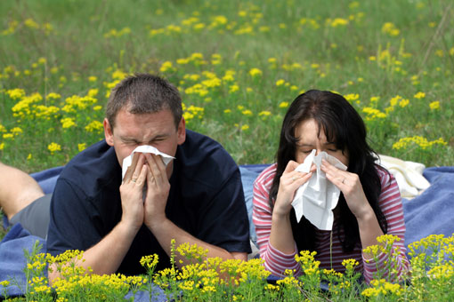
Пищевые добавки провоцируют
Аллергия
Е 230, 231, 232, 239, 311, 313, 900, 901, 902, 904

Slide 17
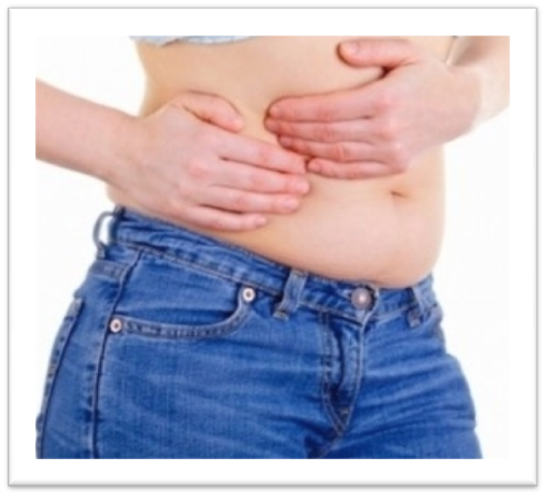
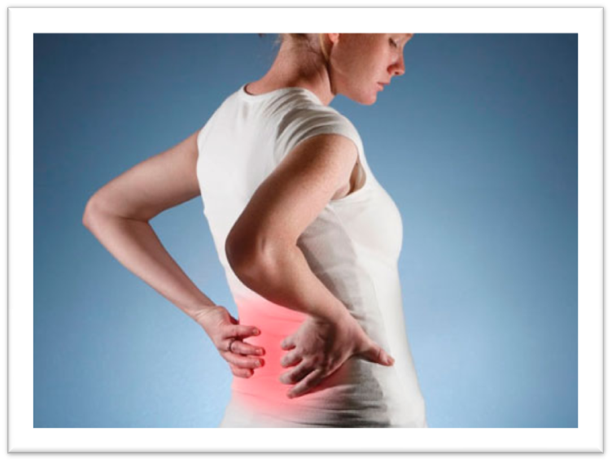
Пищевые добавки вызывают
Заболевания печени и почек
Е 171-173, 320-322.

Slide 18

Пищевые добавки
Е621 способен при регулярном приеме провоцировать мигрени, болезнь Альцгеймера, ухудшение зрения, немотивированную агрессию, гастрит, язву желудка, диабет, болезни печени и почек...

Slide 19
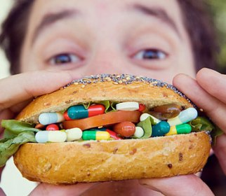
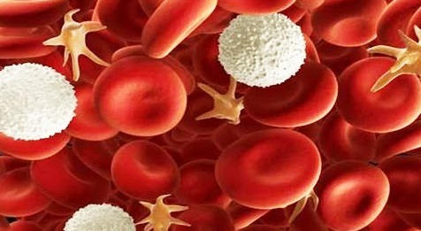
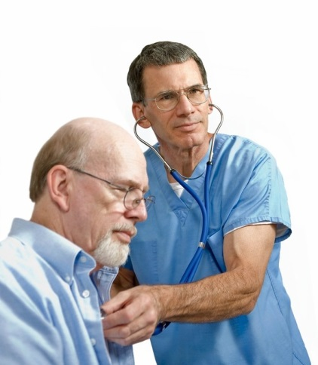
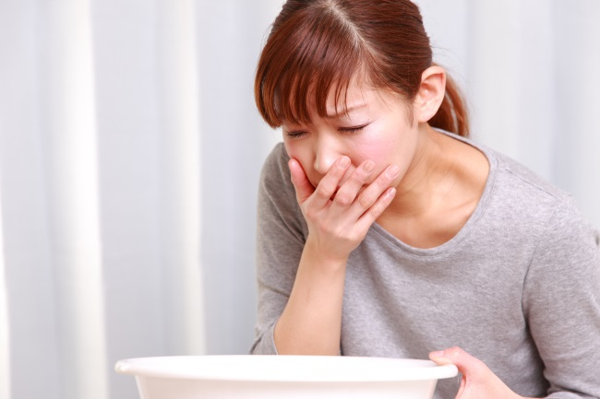
Возможные побочные эффекты синтетических медикаментов -
Заболевания различных
органов и систем
АКТУАЛЬНОСТЬ
Кроветворение
Нервная система

Slide 20
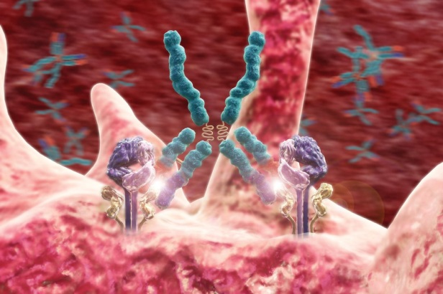
АКТУАЛЬНОСТЬ
70% нашего иммунитета вырабатывается в тонком кишечнике. Воздействие чужеродных агентов подавляет процесс создания иммунной защиты, что приводит к возникновению антител, которые даже здоровые ткани организма начинают воспринимать как враждебных агентов. Результат этого – тяжелейшие аутоиммунные заболевания.
Диабет 1 типа

Slide 21

Следовательно
Здоровье человека в значительной степени определяется его питанием и может быть сохранено только при условии полной уверенности использования натуральных и качественных продуктов

Slide 22
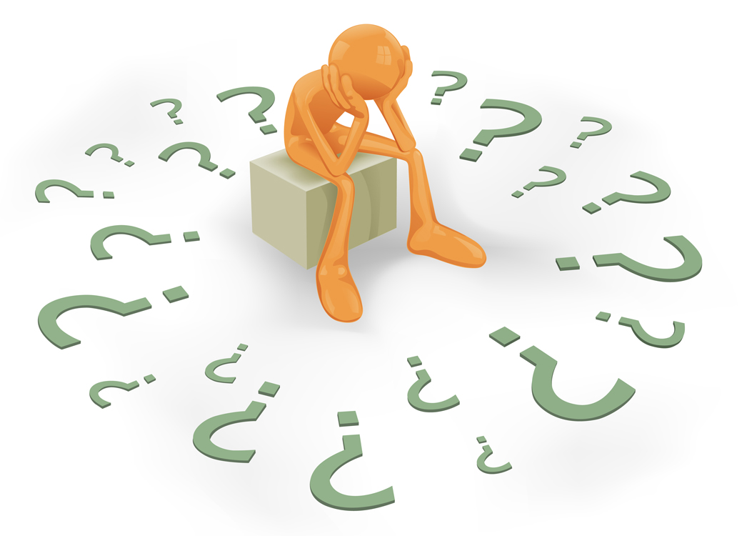
Что делать?
Как смягчить последствия употребления ненатуральных, некачественных продуктов?
Какими средствами?

Slide 23
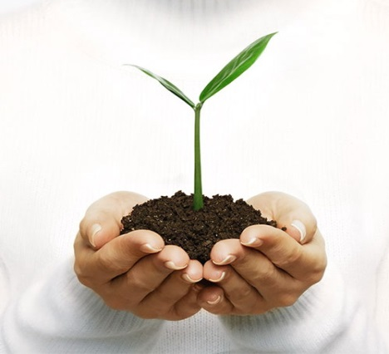
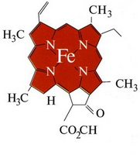
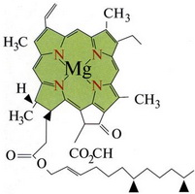
РЕШЕНИЕ
Растения и люди –
взаимосвязанные элементы биоценоза.
Они имеют сходную химическую структуру гемоглобина и хлорофилла - пигмента, который обеспечивает доставку кислорода тканям

Slide 24
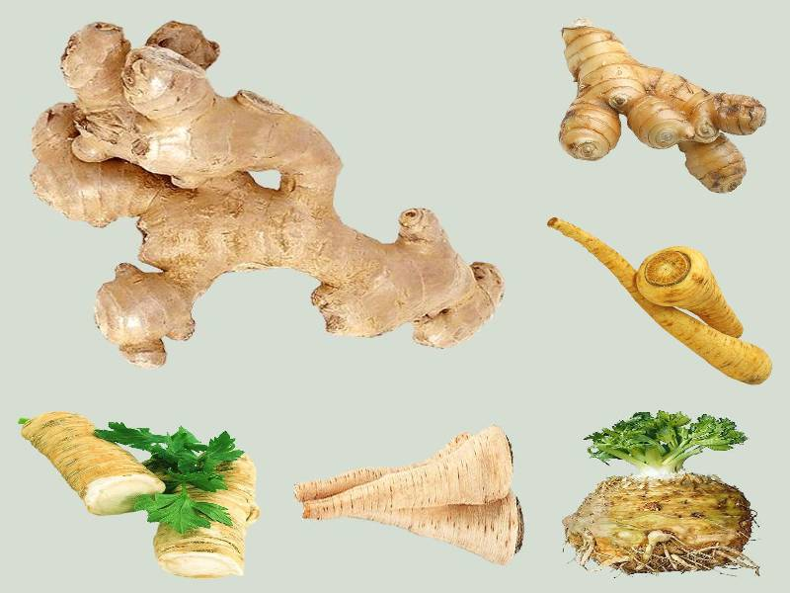
РЕШЕНИЕ
Здоровое питание
Тысячелетиями люди употребляли в пищу
различные корни, кору деревьев, листья и стебли растений,
содержащие клетчатку и пищевые волокна.
Длительность употребления и регулярный прием являлись факторами, которые формировали пищеварительную систему человека.

Slide 25
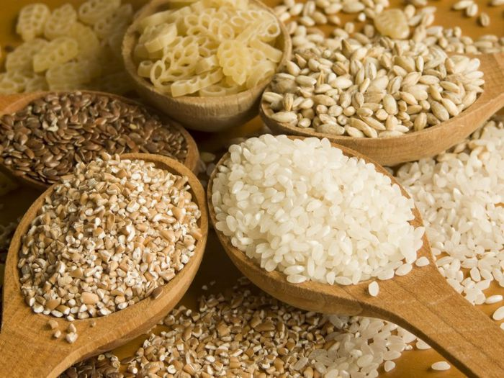
РЕШЕНИЕ
Здоровое питание
Можно с полной уверенностью утверждать, что человеческий организм нуждается в растительных волокнах не меньше, чем в витаминах и микроэлементах

Slide 26
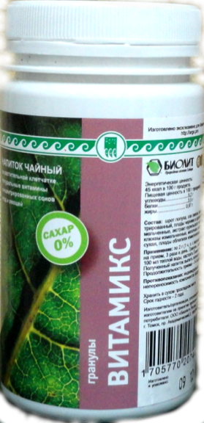
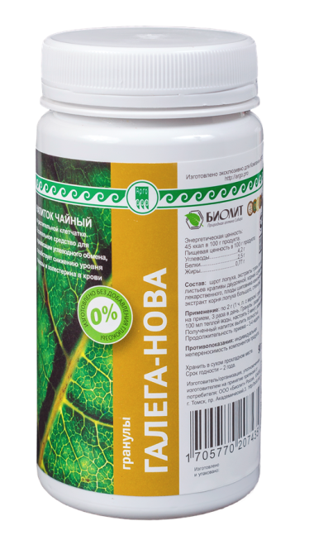
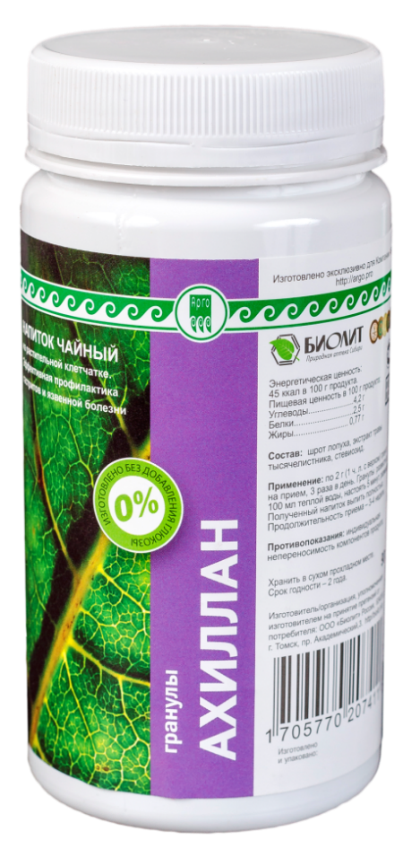
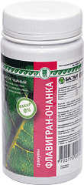
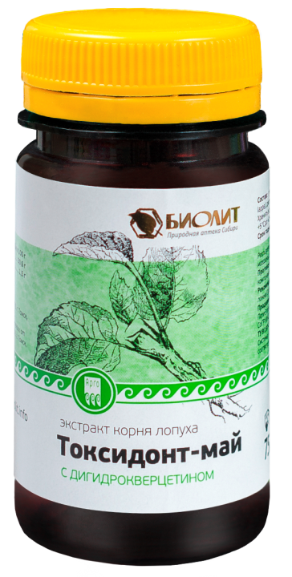
Профилактика и комплексное лечение диабета
РЕШЕНИЕ

Slide 27

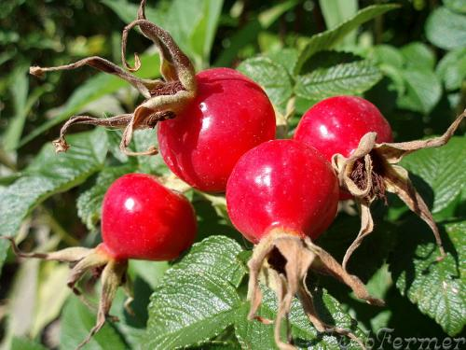
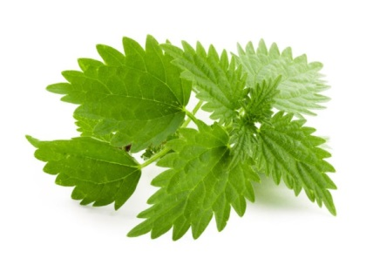
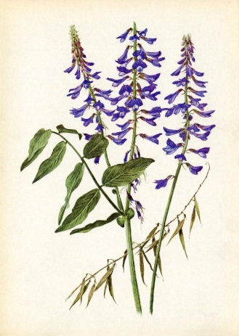
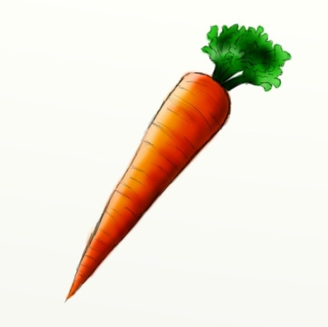
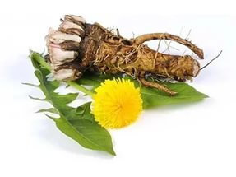
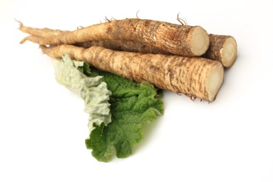
ПРОФИЛАКТИКА И КОМПЛЕКСНОЕ ЛЕЧЕНИЕ ДИАБЕТА
РЕШЕНИЕ
Состав: шрот лопуха, экстракты травы галеги, листьев крапивы двудомной, корней одуванчика лекарственного, плоды шиповника измельченные, экстракт корня лопуха большого, стевиозид

Slide 28
ПРОФИЛАКТИКА И КОМПЛЕКСНОЕ ЛЕЧЕНИЕ ДИАБЕТА
РЕШЕНИЕ
Комплекс флавоноидов и гуанидинов
галеги лекарственной.
Эксперименты in vivo показали, что препарат значительно снижает уровень глюкозы в крови
- снижает уровень триглицеридов, общего холестерина, холестерина ЛПНП, повышает содержание холестерина ЛПВП
Механизм действия галеги при аллоксановом диабете связывают со способностью снижать активность ферментов, разрушающих инсулин, способствовать образованию островков поджелудочной железы с преобладанием β-клеток.

Slide 29
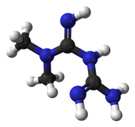

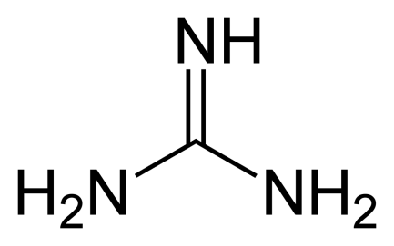
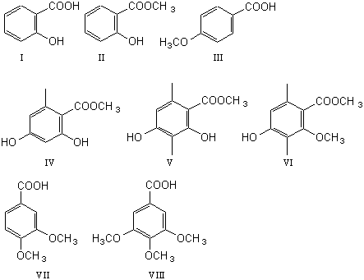
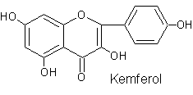
ПРОФИЛАКТИКА И КОМПЛЕКСНОЕ ЛЕЧЕНИЕ ДИАБЕТА
РЕШЕНИЕ
Гуанидин – активное вещество
гуанидин
кемферол
Фенолкарбоновые кислоты

Slide 30
ПРОФИЛАКТИКА И КОМПЛЕКСНОЕ ЛЕЧЕНИЕ ДИАБЕТА
РЕШЕНИЕ
Механизм действия
Комплекс гуанидинов, флавоноидов и полифенолов галеги лекарственной снижает уровень глюкозы в крови, не влияя на поджелудочную железу
Препарат ингибирует фермент,
который разрушает инсулин
Препарат стимулирует образование и накопление гликогена в печени

Slide 31
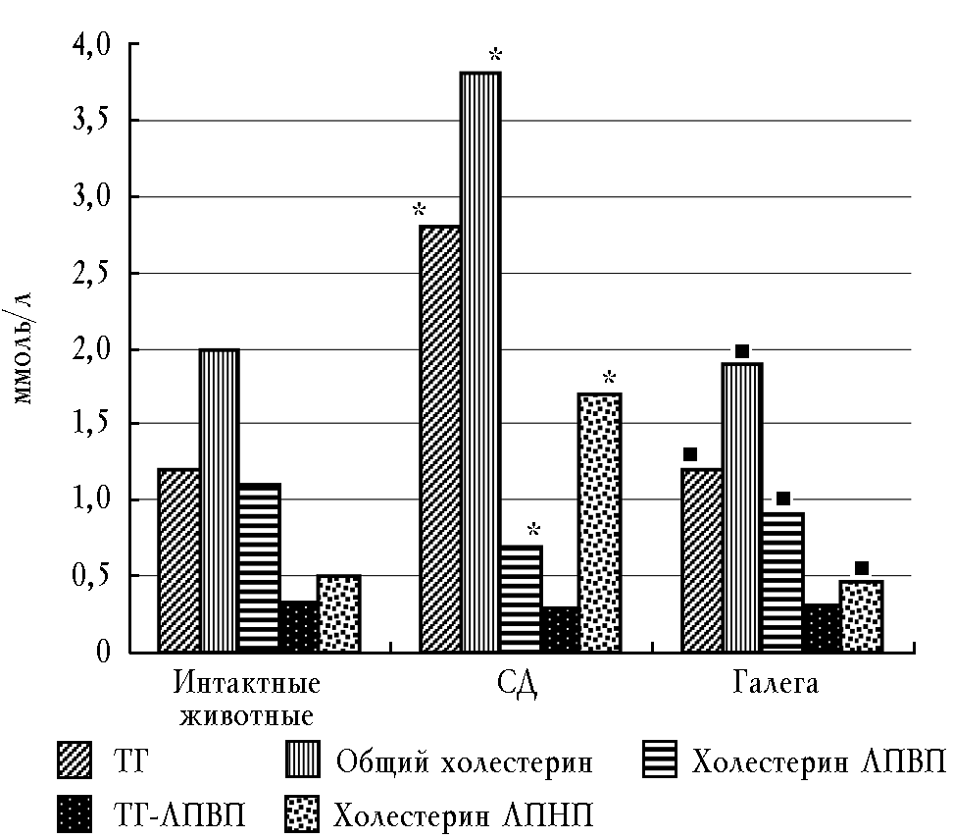
ПРОФИЛАКТИКА И КОМПЛЕКСНОЕ ЛЕЧЕНИЕ ДИАБЕТА
РЕШЕНИЕ
Влияние галеги на липидный спектр крови при сахарном диабете
Влияние галеги на липидный спектр крови при сахарном диабете у животных.
Различия достоверны (p < 0,05): * — по отношению к интактным животным; ■ — по отношению к СД
Влияние галеги лекарственной на течение экспериментального сахарного диабета. Якимова Т.В., Буркова В.Н.,Ухова Т.М. Бюллетень сибирской медицины. 2006 г.

Slide 32
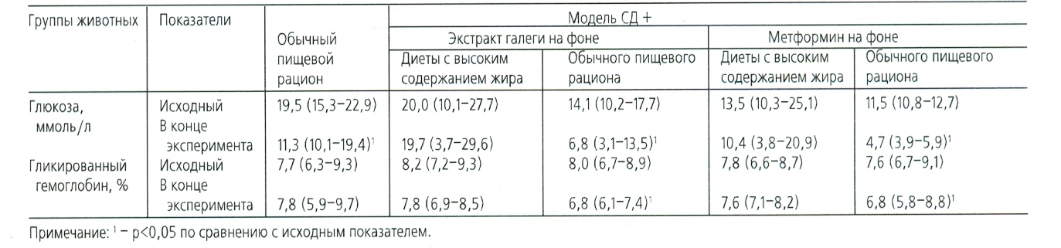
ПРОФИЛАКТИКА И КОМПЛЕКСНОЕ ЛЕЧЕНИЕ ДИАБЕТА
РЕШЕНИЕ
Лечебный эффект экстракта галеги снижающий уровень глюкозы и гликозилированного гемоглобина в крови диабета II типа : :
Влияние галеги лекарственной на течение экспериментального сахарного диабета. Якимова Т.В., Буркова В.Н.,Ухова Т.М. Бюллетень сибирской медицины. 2006 г.

Slide 33
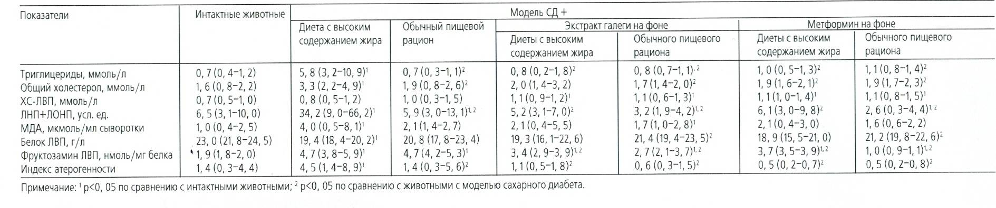
ПРОФИЛАКТИКА И КОМПЛЕКСНОЕ ЛЕЧЕНИЕ ДИАБЕТА
РЕШЕНИЕ
Лечебный эффект экстракта галеги
в модели диабета II типа :

Slide 34
ПРОФИЛАКТИКА И КОМПЛЕКСНОЕ ЛЕЧЕНИЕ ДИАБЕТА
РЕШЕНИЕ
Комплексное лечение диабета 1 и 2 типа у подростков и взрослых.
Показатели | Группы наблюдения | До лечения (М±т) | Через 1 месяц от начала лечения (М±т) | Через 3 месяца от начала лечения (М±т) | Через 6 месяцев от начала лечения (М±т)
Среднесуточные колебания уровня гликемии | 1 | 7,9± 3,2 | 7,6±2,9 | 7,2±2,9 | 6,8±2,1
 | 2 | 6,6±2,8 | 6,7±1,8 | 6,9±1,3 | 6,7±2,8
 | 3 | 7,3±2,4 | 7,9±1,9 | 6,8±1,4 | 7,5±2,3
Постпрандиальная гипергликемия | 1 | 12,6±5,4 | 11,8±4,8 | 1О,1±3,3 | 9,8±2,6*
 | 2 | 11,7±3,6 | 10,9±1,2 | 10,4±2,6 | 10,0±0,9
 | 3 | 11,6±3,4 | 12,0±2,3 | 11,3±3,1 | 10,8±1,6
Средний уровень глюкозурии | 1 | 3,1±1,9% | 2,9±1,81% | 2,7±1,74% | 2,5±1,6%
 | 2 | 2,8±1,03% | 2,6±1,2% | 2,9±0,8% | 2,2±1,0%
 | 3 | 3,4±1,0% | 3,0±1,9% | 3,2±1,6% | 3,7±1,8%
Уровень гликированного гемоглобина | 1 | 10,6±1,6 | 9,9±0,8 | 9,4±0,56 | 9,3±0,7*
 | 2 | 11,1±1,0 | 10,56±0,9 | 10,3±1,9 | 9,8±0,8
 | 3 | 10,8±0,9 | 10,9±0,7 | 11,2±0,7 | 10,6±0,5
Кафедра эндокринологии и диабетологии СибГМУ г. Томск

Slide 35
ПРОФИЛАКТИКА И КОМПЛЕКСНОЕ ЛЕЧЕНИЕ ДИАБЕТА
РЕШЕНИЕ
Динамика показателей липидного спектра у больных диабетом 1 и 2 типа
Показатели | Группы наблюд | До лечения (М±т) | Через 1 месяц после начала лечения (М±т) | Через 3 месяца после начала лечения (М±т) | Через 6 месяцев после начала (М±т)
ОХ (ммоль/л) | 1 | 6,2 ± 0,45 | 5,8±0,31 | 4,9±0,18 | 4,7±0,62*
 | 2 | 4,9 ± 0,5 | 4,8±0,89 | 4,7±0,71 | 4,6±0,67
 | 3 | 5,6 ±0,7 | 5,5±0,78 | 5,3±0,45 | 5,2±0,78
ЛПНП (ммоль/л) | 1 | 4,8±0,15 | 4,0±0,78 | 3,6±0,1 | 3,9±0,18*
 | 2 | 3,46±0,67 | 3,45±0,78 | 3,5±0,65 | 3,4±0,56
 | 3 | 3,6±0,56 | 3,4±0,67 | 3,6±0,34 | 3,5±0,89
ТГ (ммоль/л) | 1 | 1,6±0,13 | 1,6±0,01 | 1,6±0,13 | 1,5±0,15
 | 2 | 1,5±0,15 | 1,3±0,16 | 1,28±0,24 | 1,2±0,23
 | 3 | 1,3 ±0,76 | 1,5±0,4 | 1,7±0,71 | 1,2±0,33
Ь-липо протеиды | 1 | 49,1 ±0,51 | 44,7±0,12 | 44,4±0,16 | 42,1±0,83*
 | 2 | 47,2±0,72 | 46,1±0,54 | 45,2±0,34 | 44,3±0,34
 | 3 | 48,2±0,61 | 42,7±0,12 | 44,4±0,16 | 45,1±0,83
Индекс атероген-ности | 1 | 1,8±0,15 | 1,6±0,18 | 1,16±0,84 | 1,1 ±0,65
 | 2 | 3,15±0,78 | 2,8±0,23 | 2,6±0,34 | 2,6±0,23*
 | 3 | 2,4±0,91 | 2,3±0,67 | 2,4±0,89 | 2,4±0,69
Кафедра эндокринологии и диабетологии СибГМУ г. Томск

Slide 36
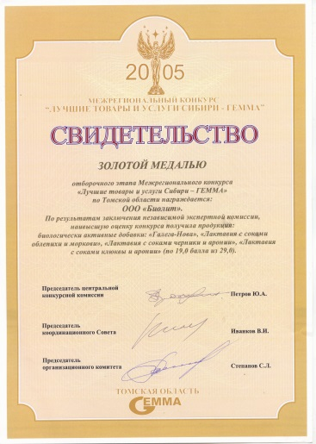
ПРОФИЛАКТИКА И КОМПЛЕКСНОЕ ЛЕЧЕНИЕ ДИАБЕТА
РЕШЕНИЕ
Как принимать?
2 g (1 ч. ложка) гранул
3 раза в день
Запить водой
(не менее 1 стакана).
.

Slide 37
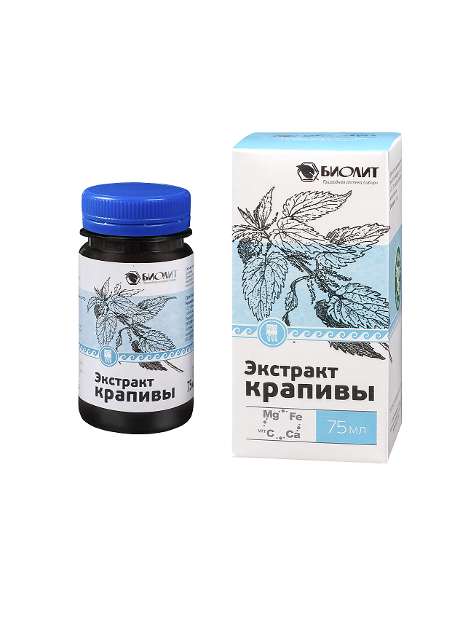
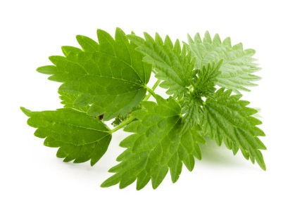
ПРОФИЛАКТИКА И КОМПЛЕКСНОЕ ЛЕЧЕНИЕ ДИАБЕТА
РЕШЕНИЕ
Снижает глюкозу крови

Slide 38

ПРОФИЛАКТИКА И КОМПЛЕКСНОЕ ЛЕЧЕНИЕ ДИАБЕТА
РЕШЕНИЕ
Снижает глюкозу крови
Экстракт листьев крапивы
Крапива содержит растительные пигменты, витамин К, витамины группы В, флавоноиды, дубильные вещества, кремниевую кислоту
.
Состав: экстракт из листьев крапивы
Применение: одну мерную ложку растворить в 100мл воды и выпить; принимать 3 раза в день перед едой. Не превышать рекомендуемую дозу.

Slide 39


Семена лопуха
и токсидонт-май
- Способствует обновлению кишечной микрофлоры
- Защищает слизистую желудочно-кишечного тракта
- Улучшает желчеотделение
- Сдерживает развитие новообразований
Способствует увеличению энергетических ресурсов организма
Нормализует моторику, снижает газообразование, ликвидирует запор, устраняет синдром раздраженного кишечника
ПРОФИЛАКТИКА И КОМПЛЕКСНОЕ ЛЕЧЕНИЕ ДИАБЕТА
.
РЕШЕНИЕ
Снижает глюкозу крови
.

Slide 40

ПРОФИЛАКТИКА И КОМПЛЕКСНОЕ ЛЕЧЕНИЕ ДИАБЕТА
.
Семена лопуха и токсидонт-май
-
РЕШЕНИЕ
Доказано клиницистами!
.
Сдерживание размножения бактерий Helicobacter pylori в желудке.
Помощь при чрезвычайных ситуациях отравления (продукты питания, лекарственные препараты и т.д)!
Связывает и выводит токсины из крови.

Slide 41

Токсидонт-май
(экстракт корня лопуха майского)
ПРОФИЛАКТИКА И КОМПЛЕКСНОЕ ЛЕЧЕНИЕ ДИАБЕТА
РЕШЕНИЕ
Одним действующих веществ является бета аспарагин, обладающий цитостатическим и апоптоз-индуцирующим действием. Обеспечивает противоопухолевую активность
Рекомендации по применению:
1 мерная ложка 3 раза в день,
перед едой,
растворить в 100ml теплой воды
4 недели,
3 курса в год

Slide 42
Семена лопуха
ПРОФИЛАКТИКА И КОМПЛЕКСНОЕ ЛЕЧЕНИЕ ДИАБЕТА
РЕШЕНИЕ
Снижает глюкозу крови
Состав: семена лопуха молотые – 99,9%; содержание пищевых волокон в 9 капсулах соответствует 27% от рекомендуемого суточного уровня потребления; вспомогательные вещества: желатин (капсула), тальк – 0,1%.
Рекомендации по приему:
3 капсулы
3 раза в день во время еды
Запивать водой ( 100ml ).
4 недели, 3 курса в год

Slide 43

Ахиллан
(экстракт тысячелистника)
- Угнетает секрецию соляной кислоты при повышенной кислотности;
- устраняет спазм, боль, снимает воспаление, усиливает желчеотделение, останавливает кровотечение;
- восстанавливает слизистую оболочку желудка;
- улучшает переваривание пищи;
- ускоряет эвакуацию содержимого желудка и кишечника, оказывает умеренное слабительное действие.
Противопоказание: пониженная кислотность желудка
ПРОФИЛАКТИКА И КОМПЛЕКСНОЕ ЛЕЧЕНИЕ ДИАБЕТА
РЕШЕНИЕ
Снижает глюкозу крови

Slide 44
ПРОФИЛАКТИКА И КОМПЛЕКСНОЕ ЛЕЧЕНИЕ ДИАБЕТА
Ахиллан
На растительной клетчатке корня лопуха
Как принимать?
2 gr (1 ложка) гранул
3 раза в день
Запивать достаточным количеством воды
(не менее 1 стакана).
В перерывах между едой для снижения аппетита
РЕШЕНИЕ
Снижает глюкозу крови

Slide 45





Витамины и антиоксиданты
От компании «Биолит»
Натуральные сухие концентрированные соки из овощей, ягод и фруктов
ПРОФИЛАКТИКА И КОМПЛЕКСНОЕ ЛЕЧЕНИЕ ДИАБЕТА
РЕШЕНИЕ
очанка
лапчатка
шиповник
черника

Slide 46
Натуральные антиоксиданты, витамины
каротиноиды - антиоксиданты: бета-каротин, лютеин, зеаксантин,, кантаксантины и другие; витамины C, E, B, PP; микроэлементы - антиоксиданты: селен, цинк, мель, хром, магний etc..
Содержатся в пищевых добавках, таких как: Витамикс, Флавигран, Флавигран-очанка
ПРОФИЛАКТИКА И КОМПЛЕКСНОЕ ЛЕЧЕНИЕ ДИАБЕТА
РЕШЕНИЕ
Рекомендации экспертов!
Эффект от применения превосходит действие известных ноотропных средств

Slide 47


ПРОФИЛАКТИКА И КОМПЛЕКСНОЕ ЛЕЧЕНИЕ ДИАБЕТА
ВИТАМИНЫ И АНТИОКСИДАНТЫ
Эффект пищевых добавок при введении в организм животных (мышей), однократно, за 2 часа перед гипоксией
РЕШЕНИЕ
Научно-исследовательский Институт Кардиологии Сибирского отделения Российской Академии Наук

Slide 48

ПРОФИЛАКТИКА И КОМПЛЕКСНОЕ ЛЕЧЕНИЕ ДИАБЕТА
Влияние ФЛАВИГРАНА на динамику остроты зрения
от 0,9 do 1,0 пациентов с диабетом
(в %, продолжительность 180 дней)
РЕШЕНИЕ

Slide 49




ПРОФИЛАКТИКА И КОМПЛЕКСНОЕ ЛЕЧЕНИЕ ДИАБЕТА
РЕШЕНИЕ

Slide 50





ПРОФИЛАКТИКА И КОМПЛЕКСНОЕ ЛЕЧЕНИЕ ДИАБЕТА
РЕШЕНИЕ
Для стабильной работы капилляров и сосудов головного мозга
Приобретаем здоровье и избавляемся от килограммов!
Острота зрения
Природные витамины в концентрированных соках овощей и фруктов

Slide 51
Витамины и антиоксиданты
Преимущества продуктов на растительной клетчатке
ПРОФИЛАКТИКА И КОМПЛЕКСНОЕ ЛЕЧЕНИЕ ДИАБЕТА
РЕШЕНИЕ
Полное отсутствие сахаросодержащих веществ
Натуральный подсластитель стевиозид
не содержит калорий
Содержание активных веществ (экстрактов) одинаково во всех продуктах

Slide 52


Витамины и антиоксиданты.
Преимущества продуктов на основе пищевых волокон
Продукты, которые могут потреблять больные диабетом. регулируют функции пищеварения
ПРОФИЛАКТИКА И КОМПЛЕКСНОЕ ЛЕЧЕНИЕ ДИАБЕТА
РЕШЕНИЕ

Slide 53
Витамины и антиоксиданты
. Как применять?
По 2 гр (1 ч ложка) гранул
3 раза в день
Запивать достаточным количеством воды
не менее 1 стакана
ПРОФИЛАКТИКА И КОМПЛЕКСНОЕ ЛЕЧЕНИЕ ДИАБЕТА
РЕШЕНИЕ

Slide 54



ПРОФИЛАКТИКА И КОМПЛЕКСНОЕ ЛЕЧЕНИЕ ДИАБЕТА
Решение

Slide 55

ПРОФИЛАКТИКА И КОМПЛЕКСНОЕ ЛЕЧЕНИЕ ДИАБЕТА
Решение
Венорм
Состав: шрот лопуха, плоды аронии измельченные, эктракты побегов курильского чая, травы гречихи и манжетки, листьев березы и малины, слоевище ламинарии (порошок), стевиозид
Как принимать: 1 мерную ложку гранул растворить в 100мл теплой воды. Три раза в день до еды.
Как принимать?

Slide 56





ПРОФИЛАКТИКА И КОМПЛЕКСНОЕ ЛЕЧЕНИЕ ДИАБЕТА
Решение

Slide 57
ПРОФИЛАКТИКА И КОМПЛЕКСНОЕ ЛЕЧЕНИЕ ДИАБЕТА
РЕКОМЕНДУЕМАЯ СХЕМА ПРИМЕНЕНИЯ ПРОДУКЦИИ
Соблюдать назначения врача и специальную диету
Не допускать резких колебаний глюкозы в крови.
Тщательно ухаживать за кожей, особенно на ногах.
РЕШЕНИЕ
Средство | Длительность приема | Схема приема
Ахиллан на на растительной клетчатке Ахиллан экстракт | 4 недели, 2–3 курса в год | По 1 ч.л. 3 раза в день
*Галега-Нова | 4 недели, 1–3 курса в год | По 1 ч.л. 3 раза в день
Флавигран-очанка на растительной клетчатке | 4 недели, 4 курса в год | По 1 ч.л. 3 раза в день
Венорм на растительной клетчатке | 4 недели, 4 курса в год | По 1 ч.л. 3 раза в день
Венорм крем | 4 недели, 4 курса в год | Наносить на стопы 2 раза в день
*Токсидонт-май или Семена лопуха | 1 месяц, 2–3 курса в год | По 0,5 ч.л. 2-3 раза в день По 3 капсулы 3 раза в день
Флорента напиток | 4 недели, 4 курса в год | Развести в 5 -10раз, по 1 ст.л. 3 раза в день

Slide 58



БИОЛИТ – МЕЖДУНАРОДНАЯ КОМПАНИЯ
Biolit Europe Sp. Ltd.
Торговая марка «Биолит Природная аптека Сибири» является международной – она зарегистрирована в Международном реестре товарных знаков как «BIOLIT Natural pharmacy of Siberia».
В сентябре-октябре 2016 года компания «Biolit Europe Sp. Ltd.» - партнер и дилер ООО «Биолит» на территории стран Евросоюза, приняла участие в ряде мероприятий, посвященных здоровью, здоровому питанию и натуральным продуктам.

Slide 59

МЕЖДУНАРОДНОЕ ПРИЗНАНИЕ ПРОДУКЦИИ БИОЛИТ
Biolit Europe Sp. Ltd
23 сентября 2016 г. в Польше, в г. Торунь состоялся XX Национальный симпозиум по диабету и XIV Национальный форум по профилактике и лечению ожирения "Diabetica Expo 2016", в котором приняла участие компания «Biolit Europe Sp. Ltd.».
Компания и продукция «Биолит» отмечена 3 местом за продукцию «Биолит» для диабетиков, а также приглашена с обучающими презентациями во многие города Польши!

Slide 60


МЕЖДУНАРОДНОЕ ПРИЗНАНИЕ ПРОДУКЦИИ БИОЛИТ
Biolit Europe Sp. Ltd
21-23 октября 2016 г. в г. Катовице (Польша) состоялась XLIX международная Выставка-ярмарка Натуральной Медицины «Ближе к здоровью, ближе к природе».
Около 200 компаний из Европы представили свою продукцию, связанную с природной медициной. Финальным аккордом данного события было признание заслуг и продукции компании «Биолит», и присуждение главного приза – «Дерева жизни» генеральному директору, профессору, доктору химических наук Валентине Николаевне Бурковой.

Slide 61

МЕЖДУНАРОДНОЕ ПРИЗНАНИЕ ПРОДУКЦИИ БИОЛИТ
Biolit Europe Sp. Ltd
9 ноября 2016 г. Польская ассоциация диабета наградила компанию «Biolit Europe Sp. Ltd.» и ее руководителя Халину Юрковскую дипломом за вклад в борьбу с диабетом на территории Польши. Компания провела цикл благотворительных лекций в ряде городов Польши (Skarżysko Kamienne, Toruń, Lidzbark, Olsztyn, Działdów i Lidzbark Werski) по борьбе с диабетом, приуроченных к Всемирному дню борьбы с диабетом (14 ноября).

Slide 62



МЕЖДУНАРОДНОЕ ПРИЗНАНИЕ ПРОДУКЦИИ БИОЛИТ

Slide 63

Будьте здоровы и счастливы!

